Slide 1

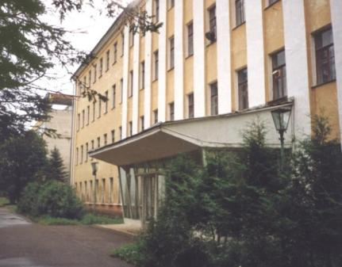
Федеральное агентство научных организаций
Федеральное государственное бюджетное научное учреждение
«Всероссийский научно-исследовательский институт физиологии, биохимии и питания животных»
Кормовые свойства и оценка эффективности скармливания БКД в рационах крупного рогатого скота
Директор к.б.н. А.С. Ушаков

Slide 2
ВНИИ физиологии, биохимии и питания животных
Рацион кормления телят с живой массой 130 кг,
находящихся в опыте с использованием в рационе кормовой белковой добавки
Корма | Группа
 | I (контрольная) |  |  | II (опытная)
 | утро | обед | вечер | утро | обед | вечер
Зеленая масса | вволю | вволю | вволю | вволю | вволю | вволю
Комбикорм | 1200 | - | 1200 | 750 | - | 750
Кормовая добавка | жмых подсолнечный 300 | - | жмых подсолнечный 300 | БКД 750 | - | БКД 750
Рацион кормления телят с живой массой 160 кг
(среднесуточным приростом живой массы 1000 г), находящихся в опыте с использованием в рационе кормовой белковой добавки
Корма | Группа
 | I (контрольная) |  |  |  | II (опытная)
 | утро | обед | вечер | утро |  | обед | вечер
Зеленая масса | вволю | вволю | вволю | вволю |  | вволю | вволю
Комбикорм | 1450 | - | 1450 | 1000 |  | - | 1000
Кормовая добавка | жмых подсолнечный 300 | - | жмых подсолнечный 300 | БКД 750 |  | - | БКД 750

Slide 3
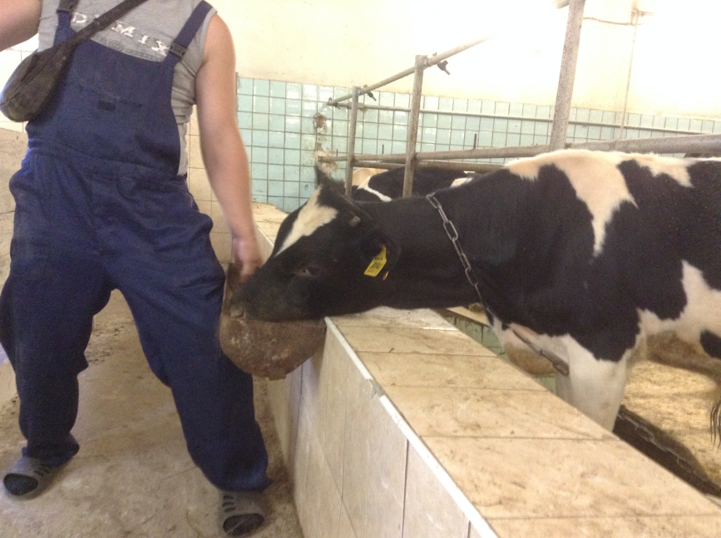
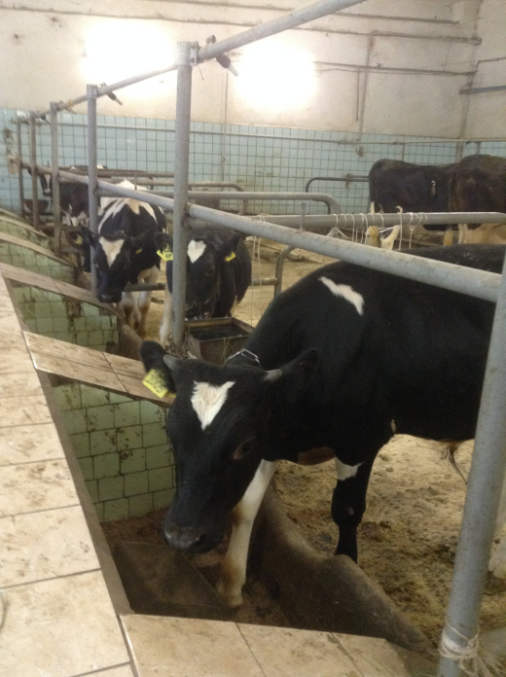
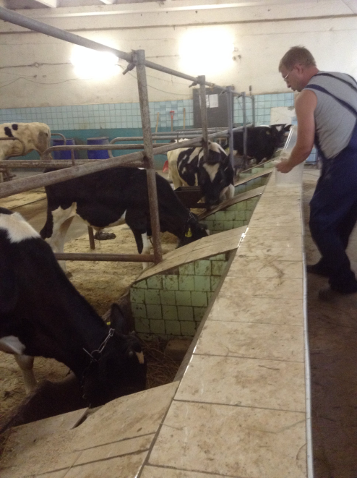
ВНИИ физиологии, биохимии и питания животных
Рацион кормления телят с живой массой 190 кг
(среднесуточным приростом живой массы 1000 г), находящихся в опыте с использованием в рационе кормовой белковой добавки
Корма | Группа
 | I (контрольная) |  |  |  | II (опытная)
 | утро | обед | вечер | утро | обед | вечер
Зеленая масса | вволю | вволю | вволю | вволю | вволю | вволю
Комбикорм | 1700 | - | 1700 | 1250 | - | 1250
Кормовая добавка | жмых подсолнечный 300 | - | жмых подсолнечный 300 | БКД 750 | - | БКД 750

Slide 4
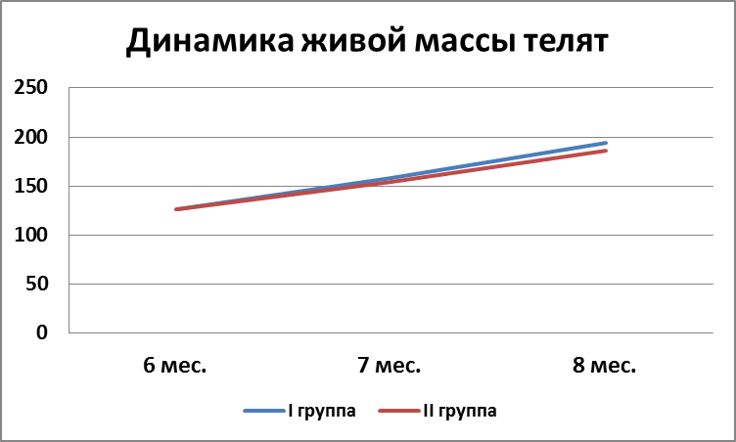
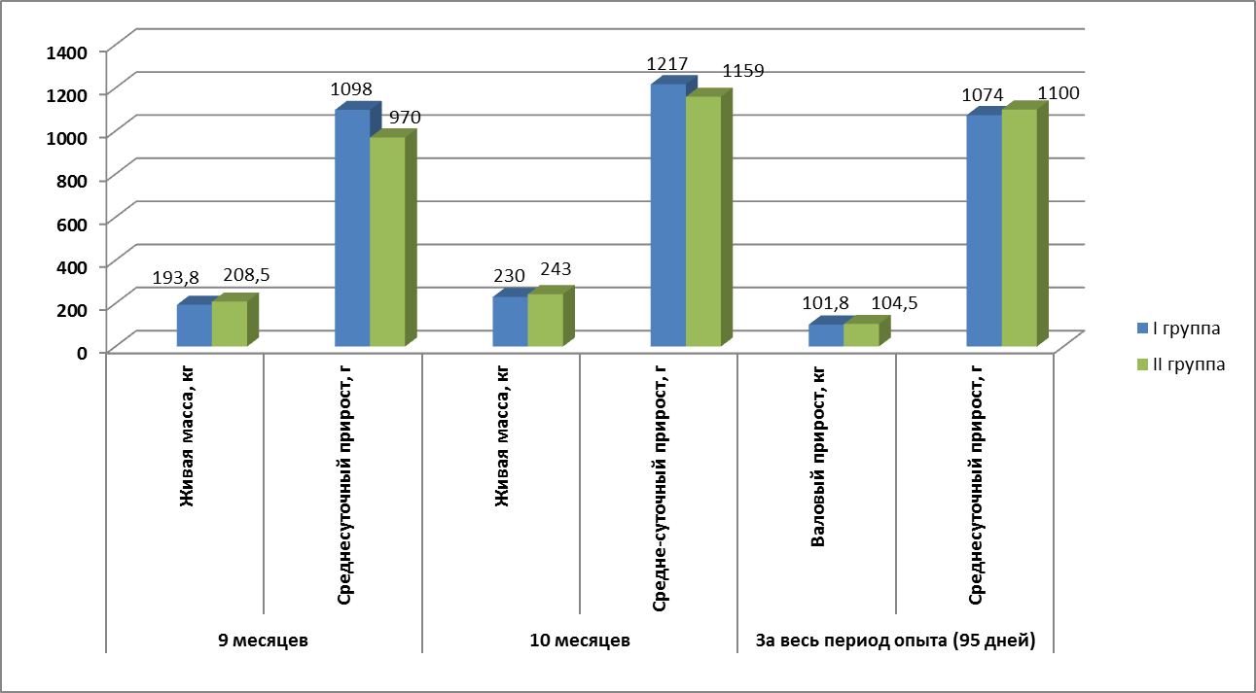
ВНИИ физиологии, биохимии и питания животных
Показатели продуктивности телят

Slide 5
Благодарю за внимание !

Slide 6
ВНИИ физиологии, биохимии и питания животных
Продолжение исследований предлагается развить по одному из следующих направлений:
Изучить максимально эффективную норму скармливания уже используемой добавки до достижения бычками сдаточной массы тела (450кг). Для этого одну группу бычков продолжить кормить из расчета 1/3 добавки, 2/3 комбикорма, а вторую 2/3 добавки и 1/3 комбикорма и сравнить уровень приростов и качество мяса при забое.
2. Изучить эффективность применения при выращивании и откорме бычков на мясо новой формы добавки до достижения бычками сдаточной массы тела (450кг (14 мес.). Заменить в одной группе часть комбикорма и зафиксировать привесы и качество мяса 450 (14 мес). Изучение микробно-ферментативных процессов в рубце и переваримости питательных веществ в желудочно-кишечном тракте, а также использование азота и энергии рационов на отложение.

